Slide 1
Простое пошедшее время The Past Simple Tense
4 класс
Выполнила
Петрова Лариса Николаевна
МКОУ Нечаевская ООШ
Владимирская область
Гусь – Хрустальный район

Slide 2
Содержание
1) образование,
2) вопросительная форма,
3) отрицательная форма,
4) чтение окончания –ed правильных глаголов,
5) to be в прошедшем времени,
6) слова – спутники,
7) тесты.

Slide 3
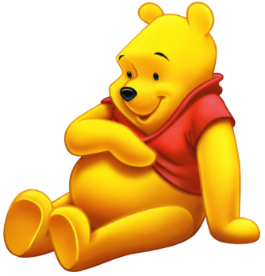
Если действие происходило в прошлом, то употребляется вторая форма глагола. Она образуется по – разному :

Slide 4
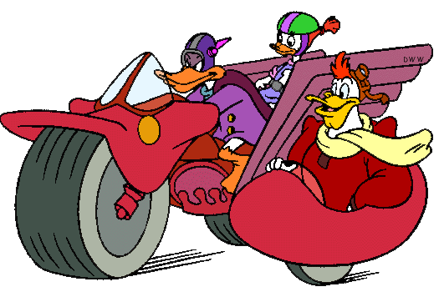
Образование
Во – первых, с помощью прибавления к основе глагола – ed. Перед
данной формой
to не ставится.
to open – opened
to play – played
Это правильные
глаголы (regular
verbs).

Slide 5
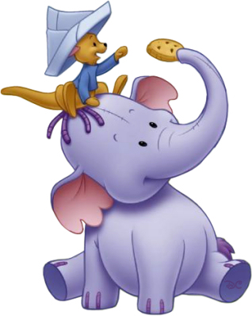
Во – вторых, глаголы меняют свою основу
to go – went
to see - saw
Это неправильные
глаголы (irregular verbs).

Slide 6
Вопросительная форма
Вопросительная форма простого прошедшего времени образуется с помощью вспомогательного глагола did.
Порядок слов в общем вопросе :
1) did
2) подлежащее
3) глагол в 1 форме
( инфинитив без to )
4) другие члены
предложения
Did you go to school?

Slide 7
Отрицательная форма
Отрицательная форма
простого прошедшего
времени образуется с
помощью вспомогательного
глагола did + not (didn,t )
He didn,t go shopping.

Slide 8
Чтение окончания –ed правильных глаголов
[ t ] После глухих согласных основы | [ d ] После гласных и звонких согласных основы | [ id ] После [ t ] и [ d ] основы
Looked | Played | Skated
Helped | Opened | Painted
Talked | Lived | Wanted

Slide 9
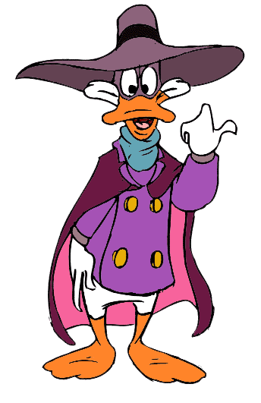
to be в прошедшем времени
I – was
You – were
He – was
She – was
It – was
We – were
They - were

Slide 10
слова – спутники
yesterday - вчера
(a week, a month, two years ) ago – ( неделю, месяц, два года ) назад
last ( winter, evening, week) – прошлой зимой, прошлым вечером, на прошлой неделе
the day before yesterday - позавчера

Slide 11
Тест
1) He … this car last week.
buyed, b) bought, c) buy
2) They … a picture yesterday.
draw, b) drawed, c) drew
3) We … to know as much as possible two weeks ago.
wanted, b) went, c) want
4) I … this film the day before yesterday .
a) seed, b) seen, c)saw

Slide 12
http://silkdream.ru/pict/mult-pict.narod.ru287.jpg
http://silkdream.ru/6.htm
http://silkdream.ru/7.htm
http://silkdream.ru/pict/mult-pict.narod.ru253.jpg
http://silkdream.ru/25.htm
http://silkdream.ru/30.htm

